Slide 1
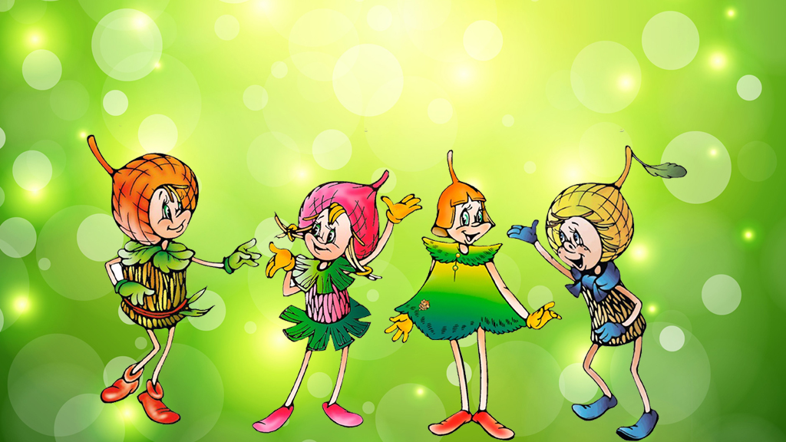
«ЭКОЛЯТА -дошколята» в МКДОУ Детском саду №3 «Ручеек»

Slide 2
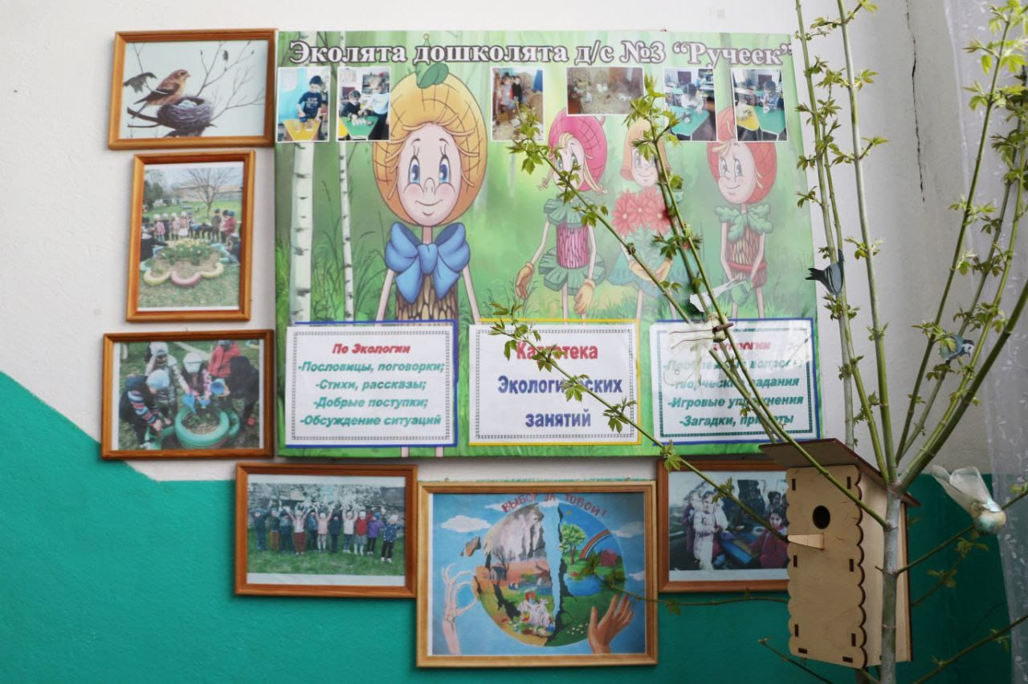

Slide 3
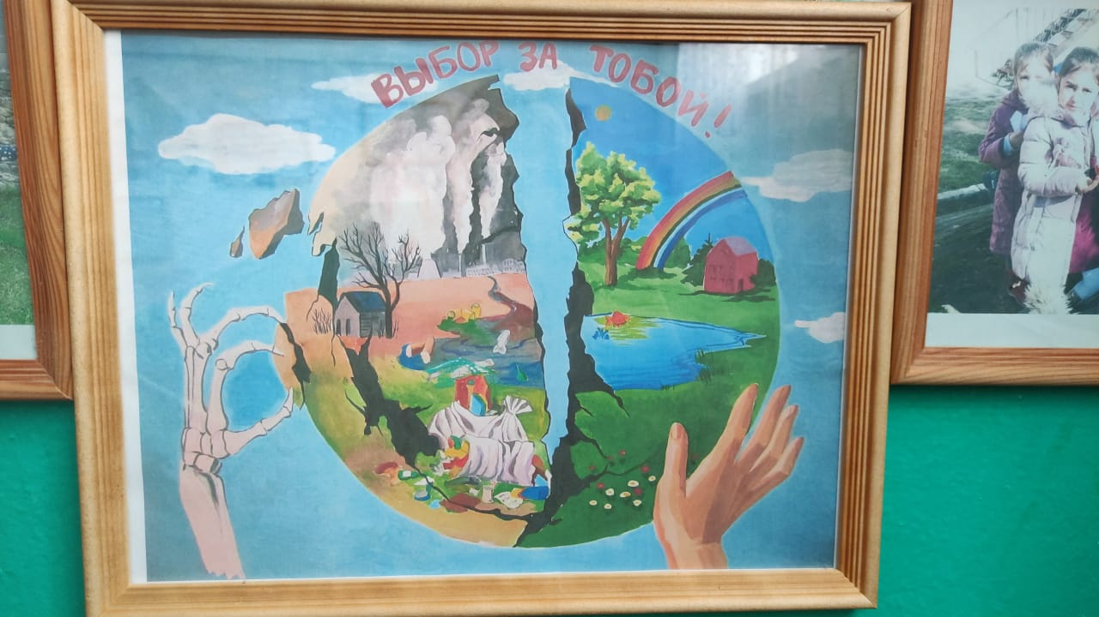

Slide 4
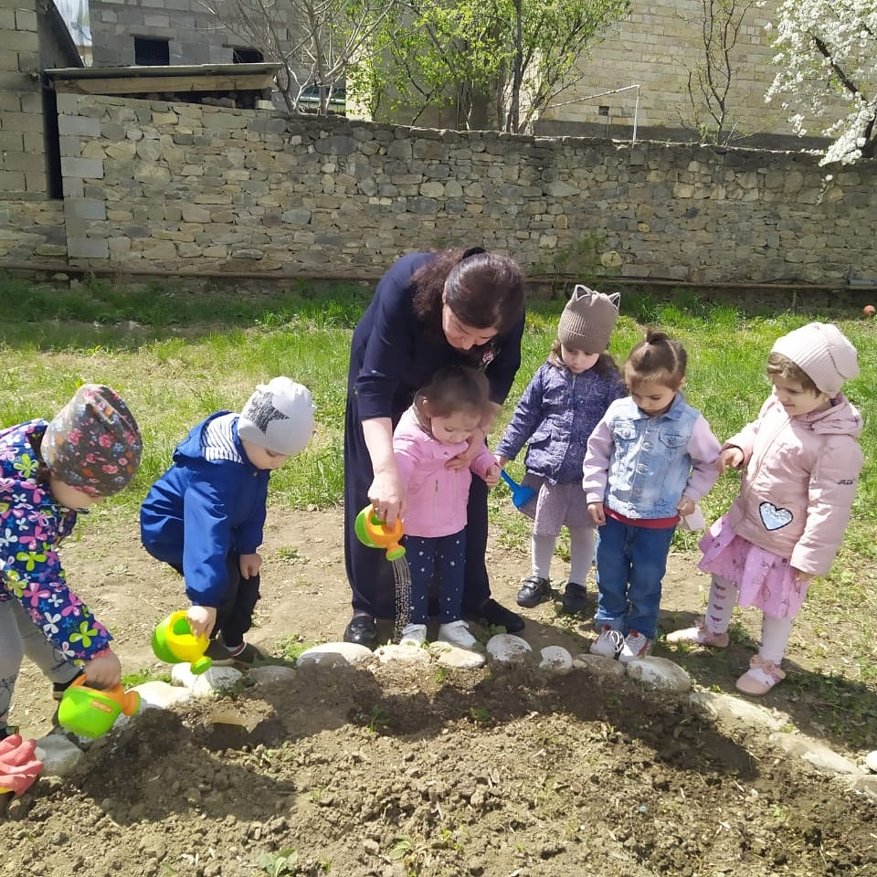

Slide 5
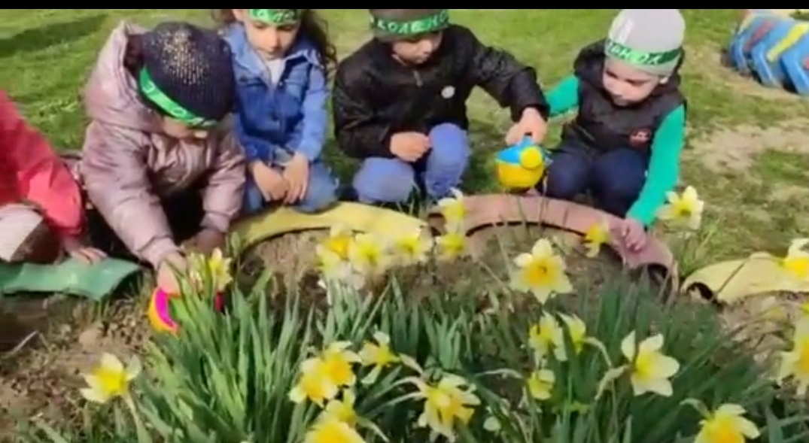

Slide 6


